Slide 1

Z Zeitmanagement
Tipps

Slide 2
Effektives Zeitmanagement ist Arbeitsorganisation
Die Zeit läuft immer gleich schnell und jeder Tag hat 24 Stunden.
Woran liegt es, dass die einen Menschen die vorhandene Zeit sinnvoller nutzen als andere?
Wie erledigen die einen alle Tasks in acht Stunden, während die anderen lange bleiben?
Die Strukturierten betreiben nicht direkt Zeitmanagement, sondern vorausgeplante Selbstorganisation.
Sie teilen den Tag oder die Woche zu Anfang genau ein. Das klingt anstrengend und einengend, wirkt nach hinten raus jedoch befreiend, wenn Sie in der regulären Arbeitszeit alles erledigen.

Slide 3
Tipp „Priorisieren“: Die richtige Vorbereitung
Die richtige Priorisierung der Aufgaben ist das A und O im Zeitmanagement.
Wichtige Aufgaben sind zuerst an der Reihe, weniger wichtige erst, wenn die anderen erledigt sind. Unwichtige Tasks fallen gar nicht ins Gewicht.
Die ABC-Methode unterscheidet zusammengefasst die einzelnen Aufgaben in drei Stufen:
Der Buchstabe A kennzeichnet Aufgaben, die wichtig und dringend sind. B-Aufgaben sind weniger wichtig und C-Aufgaben unwichtig

Slide 4
Morgens drei Aufgaben für den Tag festlegen
Die Planung zu Beginn der Arbeit gibt Struktur. Mit drei Aufgaben, die Sie sich für den Tag vornehmen, ist Ihr Tag gut gefüllt, bietet aber noch Platz für spontane Tasks.
Die genauer Aufgaben-Anzahl variiert von Arbeitsbereich zu Arbeitsbereich und in den Aufgaben-Arten. Finden Sie heraus, welche Anzahl für Ihr Zeitmanagement passt.

Slide 5
50/30/20 Prozent:
Ordnen Sie den wichtigen Aufgaben mehr Zeit zu. In welche Prozentangaben Sie den Tag teilen, ist Ihnen überlassen. Ein Beispiel ist 50 Prozent für eine wichtige Aufgabe, 30 Prozent für zwei weniger wichtige Tasks und 20 Prozent für unwichtige oder spontane Aufträge.

Slide 6
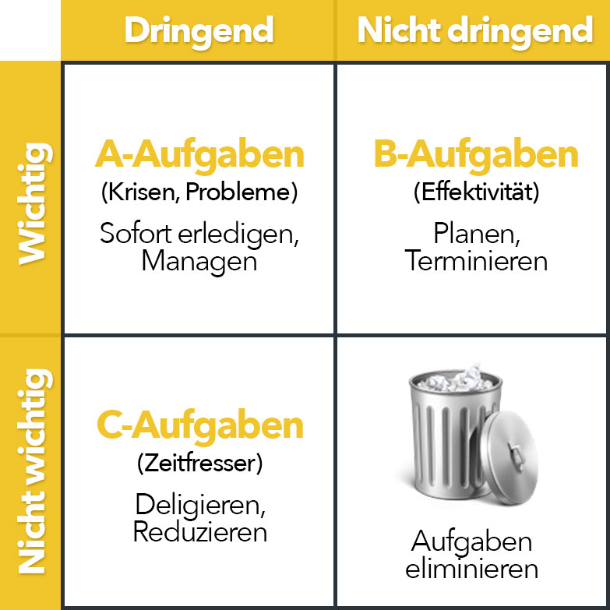
Eisenhower Matrix

Slide 7
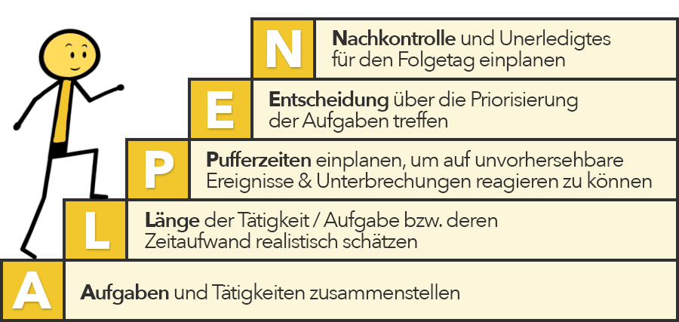
Alpenmethode

Slide 8
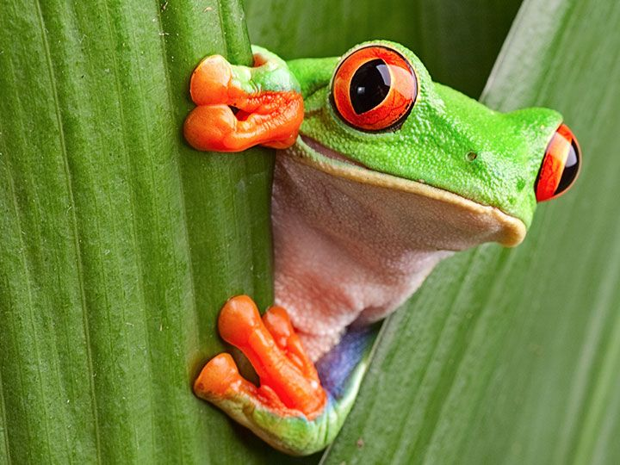
Küss den Frosch
Starte Deinen Arbeitstag immer mit der “hässlichsten” Aufgabe
Und bekanntlich steckt ja in jedem Sprichwort ein Fünkchen Wahrheit! Meist braucht die Wissenschaft noch Jahrzehnte, bis bewiesen wurde, warum es sinnvoll ist, den Tag mit der schwierigsten & gleichzeitig wichtigsten Aufgabe zu beginnen.
Tatsächlich ist unsere Motivation am Morgen nach dem Frühstück meist am höchsten. Dies liegt unter anderem an einem guten Blutzuckerspiegel.

Slide 9
Entschlacken Sie das Zeitmanagement:
Welche Tasks sind nicht dringend und nicht wichtig? Löschen Sie diese unter Umständen komplett und entschlacken das Zeitmanagement.

Slide 10
Delegieren Sie Aufgaben:
Welche Aufgaben passen nicht mehr in den Tag? Hat ein anderer Mitarbeiter*in Zeit dafür? Delegieren Sie Aufgaben, die jemand anderer übernehmen kann.

Slide 11
Unbeliebtes zuerst:
Jedes durchgeplante Zeitmanagement leidet unter ständigem Aufschieben. Erledigen Sie anstrengende, langweilige oder unangenehme Aufgaben deswegen als Erstes. Sie haben diese hinter sich und konzentrieren sich auf die wichtigen Aufgaben, ohne an kommendes Übel zu denken.

Slide 12
To-do-Liste
Simples und effektives Zeitmanagement mit einer Checkliste. Welche Aufgaben fallen an? Ordnen Sie die Aufgabenliste direkt nach Priorität und arbeiten sie von wichtig nach unwichtig ab.

Slide 13
Puffer einplanen:
Die nächste Deadline plagt Sie? Setzen Sie sich ab sofort kürzere Abgabetermine und planen so einen Puffer ein. Sind Sie früher fertig, ist die nächste Aufgabe dran oder sie machen eine wohlverdiente Pause.

Slide 14
Große Projekte in Teilaufgaben trennen:
Langwierige und umfangreiche Projekte erscheinen im Ganzen zu groß, um sie zu überblicken.
Unterteilen Sie solche Projekte in mehrere kleine Posten und erleichtern so die Zeitplanung für diese.
Diese priorisieren Sie und delegieren einfache Aufgaben.
Der Berg an Arbeit ist in kleine Häufchen unterteilt und gefühlt schneller zu bewältigen.

Slide 15
Erfolg und Ende festsetzen:
Sie benötigen einen Endpunkt für ein effektives Zeitmanagement.
Überlegen Sie, wann eine Aufgabe in Ihren Augen erfolgreich abgeschlossen ist.
Alles darüber hinaus ist vergebene Liebesmüh und bringt die Sache nicht weiter.
https://www.clockodo.com/de/ratgeber/besseres-zeitmanagement-mit-17-simplen-tipps/letzterZugriffe24.102020

Slide 16
Kein Perfektionismus
Alles perfekt machen zu wollen zögert die Fertigstellung einer Aufgabe hinaus. Ist das Ziel des Projekts erreicht, machen Sie mit dem nächsten Punkt auf Ihrer Liste weiter.

Slide 17
Schnell zu erledigende Aufgaben in einem Rutsch wegarbeiten
Unterbrechen Sie die Arbeit an einer größeren Aufgabe nicht für jeden Kleinkram. Machen Sie stattdessen eine geplante Pause von der wichtigen Aufgabe und arbeiten mehrere kleine To-Dos ab. Beantworten Sie beispielsweise Mails alle auf einmal statt jede zehn Minuten eine einzelne.

Slide 18
Sich selbst kennen
Nicht jeder arbeitet auf dieselbe Art und Weise. Für sich selber herauszufinden, welche Umstände förderlich sind und was einen motiviert, ist unerlässlich. Dass Sie ein Zeitmanagement und Ihre Ziele einhalten, setzt ein gutes Selbstmanagement voraus.

Slide 19
Nur eine Sache gleichzeitig
Monotasken Sie anstatt zu multitasken.
Die Konzentration auf eine einzige Aufgabe erleichtert es Ihnen, sich nur mit dieser auseinanderzusetzen.
Nach jeder Unterbrechung benötigen Sie Zeit, wieder in die Aufgabe rein zu kommen.
Sparen Sie sich diese und unterbrechen die Arbeit nur in dringenden Fällen.

Slide 20
Abschotten
Schalten Sie Telefon und Mails aus und gönnen sich Ruhe für Ihren Task. So eliminieren Sie ständige Ablenkungen und konzentrieren sich auf die wichtigen Dinge. Integrieren Sie solche Phasen von vorn herein ins Zeitmanagement. Bitten Sie Mitarbeiter und Kollegen, in dieser Zeit nicht zu stören.

Slide 21
Biorhythmus beachten:
Sie wissen selbst, zu welcher Uhrzeit Sie am produktivsten sind und wann Ihre Leistungskurve nach unten geht.
Zu unproduktiven Zeiten ist es in Ordnung, eine Pause zu machen.
Richten Sie Ihre Aufgaben und To-Do-Listen so ein, dass sie zu Ihrer persönlichen Müdigkeitskurve passen.
Sind Sie eine Eule, eine Lerche oder ein Zwischending? Nutzen Sie Ihre produktiven Zeitfenster optimal aus.

Slide 22
Pausen machen:
Genauso wichtig wie konzentriertes Arbeiten sind Pausen.
Durchlüften Sie das Gehirn und entlasten im Büro ihre Augen durch eine Bildschirmpause.
Planen Sie die kurzen Auszeiten direkt im Zeitmanagement als festen Bestandteil ein.
Nach jeder erledigten Aufgabe stehen Sie vom Schreibtisch auf und gehen einmal über den Flur. Mittags wirkt eine Portion frische Luft im Park wahre Wunder.

